Slide 1


Стратегическийменеджмент

Slide 2

1
Стратегический менеджмент – это процесс
формирования менеджментом стратегического
видения, постановки целей, выработки и
реализации стратегии, своевременной корректировки видения, целей, стратегии и реализации.
2
Стратегия – генеральный план действий, представляющий собой систему управленческих решений, определяющих перспективные направления развития организации, сферы, формы и способы её деятельности в условиях окружающей среды и порядок распределения ресурсов для достижения поставленных целей
Стратегический план - это оформленный в письменном виде документ, служащий руководством к деятельности организации в течение достаточно долгого (от трех до пяти лет) периода времени. Обычно стратегический план разрабатывается в следующей последовательности: видение, ценности, миссия, цели, задачи, стратегия, действия, мониторинг, оценка, анализ.
3

Slide 3

Стратегия
По форме:
Разновидность
управленческих
документов, которые
могут быть
представлены
в виде графиков,
таблиц, списаний
поставленных задач и т.д.
По содержанию:
Модель действий,
инструмент для
достижения целей
организации
Главная задача:
Достижение
конкурентных
преимуществ и
рентабельности
организации

Slide 4
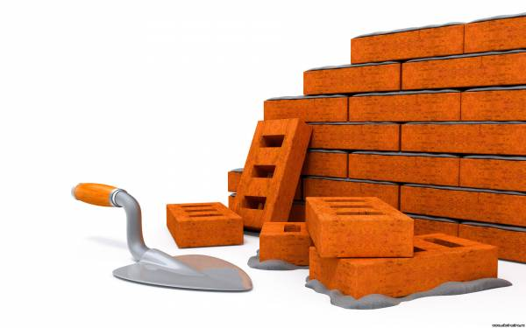
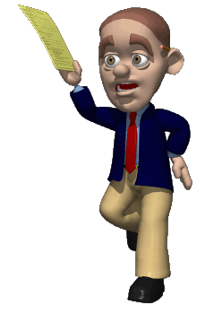
Цели стратегического менеджмента
Цели – это результаты, а стратегия означает их достижение.
Существуют 2 вида типа целей:
Финансовые – это увеличение таких показателей как объем прибыли, отдача от инвестиции, размера займов и дивидендов
Стратегические – направлены на укрепление конкурентных позиций компании на рынке.

Slide 5

Методика разработки функциональных стратегий
ЦЕЛИ ОРГАНИЗАЦИИ
Внутренний
ситуационный анализ
SWOT-анализ
Внешний ситуационный
анализ
Функциональные цели организации
Стратегии отдельных подразделений
Планы и программы

Slide 6

5 задач стратегического менеджмента
Процесс разработки и реализации стратегии состоит из пяти взаимосвязанных управленческих задач.
1
2
3
4
5
Оценка деятельности,
отслеживание
изменений и
корректировка
Формулировка стратегического видения и миссии
Внедрение и
реализация
стратегии
Постановка
целей
Разработка
стратегии
Улучшение и
изменение при
необходимости
Улучшение и
изменение при
необходимости
Возвращение к
задачам 1, 2,
3, 4 при
необходимости
Пересмотр при
необходимости
Пересмотр при
необходимости

Slide 7

Экономические,
социальные,
политические,
юридические
Условия конкуренции,
общая
привлекательность
отрасли
Возможности и угрозы
Факторы внешней среды
Оценка влияния внешних и внутренних факторов на стратегию компании
Разработка
стратегии,
оптимально
соответ-ствующей
ситуации в
целом
Создание и оценка различных вариантов стратегии
Совокупность факторов, определяющих стратегию
компании
Факторы внутренней среды
Факторы, влияющие
на выбор
стратегии
Сильные и слабые стороны компании, компетенции и конкурентные возможности
Личные амбиции, этические принципы высшего руководства
Общие ценности и корпоративная культура

Slide 8
Основные виды стратегий, используемые в организации в зависимости от уровня принятия решений
ВИДЫ СТРАТЕГИЙ
Корпоративные
стратегии
Стратегии
Сферы бизнеса
Функциональные
стратегии
Стратегии линейных
отделений, единиц
Общие для всей
организации,
например:
стратегия
минимизации
Издержек; стратегия
фокусирования;
стратегия
дифференцирования;
стратегия инноваций
По направлениям
деятельности
организации,
например:
стратегия
международной
диверсификации;
стратегия
откачки капитала
и ликвидации;
стратегия
изменения курса,
реструктуризации,
выживания
Для функциональных
подсистем управления
организации,
например:
маркетинговая
стратегия
конкуренции
на различных
этапах жизненного
цикла основных
товарных групп;
новая политика
управления
персоналом
в области
мотивации
Для отдельных
подразделений
и организационных
единиц, занятых
конкретным бизнесом,
например:
стратегии нового
ценообразования
на спортивную
продукцию «Nike»
для организаций,
работающих в России

Slide 10
Стратегия функционирования отражает поведение организации на рынке в связи с реализацией выпускаемой (выращиваемой) им продукции Американский исследователь М Портер выделил три основных варианта таких стратегий: лидерство по низким расходом, дифференциации и фокусировки

Slide 11
Стратегия лидерства по низким расходам - ориентирует организацию на получение дополнительной прибыли за счет экономии на постоянных расходах Экономия создается в результате максимизации объемов продаж, отказа от слишком дорогих программ и проектов Преимущества на уровне затрат позволяют снижать цены, увеличивать объемы продаж и захватывать новые рынки Это дает возможность увеличить подоходтки.
Реализация этой стратегии на практике сдерживается инфляцией, которая обесценивает прибыль, отсутствие в современных условиях связи между ростом масштабов производства и сокращением расходов; сложностью скорой переориентации массового производства вследствие его инерционности, а также привлекательностью стратегии для конкурентов.

Slide 12
Стратегия дифференциации направлена на концентрацию производства товаров одного функционального назначения, модификация которых расширяет круг потенциальных потребителей Это позволяет достичь превосходства над другими и товарами за счет их уникальности.
Дифференциация может относиться к продуктам, технологиям, условиям сбыта и ценам В последнем случае она может быть горизонтальной (в случаях, когда цена остается почти одинаковой для всех видов выпускаемой продукции) и вертикальной (когда цена на одни и те же товары различается по качеству) Но стратегия дифференциации не безгранична Потребитель может не оценить новость, уникальность которой является вымышленной, привлекает внешность товара в результате изменения ценностей потеряет смысл, а подорожание уменьшит преимущества, связанные с дифференциацией Эта стратегия связана со значимыми расходами.

Slide 13
Стратегия фокусирования предполагает обслуживание относительно узкого круга потребителей с особыми потребностями, а достижение безусловных конкурентных преимуществ обеспечивается путем реализации одной из двух вышеупомянутых стратегий Такая стратегия целесообразна в случаях наличия достаточно большой группы потребителей с особыми потребностями, а ресурсы предприятия не позволяют широко развернуться.

Slide 14
Стратегии развития связанные с деятельностью организации на рынке и направлены на развитие потенциала предприятия (включают стратегии роста, умеренного роста, сокращения и комбинирования)

Slide 15
Стратегия роста присуща молодым организациям, независимо от сферы деятельности, желающих в кратчайшие сроки занять лидирующие позиции Этим предприятиям присущи постоянные и высокие темпы расширения масштабов действий деятельности.
Существуют три основные альтернативы стратегии роста: ускоренный (концентрированный), интегрированный и диверсифицированный рост

Slide 16
Ускоренный (концентрированный) рост Основанный на возможностях эффективного развития на базе концентрации и специализации производства Реализуется с помощью стратегии улучшений, развития рынка и продуктивных инноваций.
Интегрированный рост Направленный на усиление контроля над стратегически важными звеньями процесса производства и реализации продукции, ограничения уровня конкуренции, улучшения качества продукции, усиление позиции организации в области.
Диверсифицированный рост Эта стратегия предполагает проникновение организации в новые отрасли обусловлена желанием оставить рынок или сократить производство, распределить риски между различными видами бизнеса, получения дополнительных конкурентных преимуществ за счет синергии в различных видах деятельности.

Slide 17
Стратегия умеренного роста Стратегия присуща организациям в отраслях со стабильной технологией, а цели развития устанавливаются от достигнутого уровня и корректируются в соответствии с изменением условий (например, инфляцией) Это самый и простой и наименее рискованный путь действий.
Стратегия сокращения масштабов деятельности применяется перестройке организации, когда необходимо провести ее \"санацию\", отказаться от устаревшего (технологий, неперспективных рыночных сегментов, непотребных подразделений и служб).
Комбинированная стратегия - наиболее распространенная на практике В рамках стратегии одни подразделения развиваются быстрее, другие - умеренно, третьи - стабилизируются, четвертые - сокращают масштабы деятельности В зависимости от конкретного сочетания данных подходов будут иметь место общий рост, стабилизация или сокращение потенциала и масштабов деятельности Эта стратегия в наибольшей мере соответствует реальным условиям деятельности организации.

Slide 18

SWOT-анализ
Возможности
компании
во внешней
среде
Сильные стороны компании
Слабые
стороны
компании
Угрозы
внешней
Среды
для бизнеса

Slide 19
Пример SWOT-анализа
Возможности компании
во внешней среде
Сильные стороны компании
Улучшение сервиса и сокращение
времени
на обслуживание
Возможность узкой специализации
Развитие корпоративных клиентов
и новых отраслей потребителей
Интеграция с производителями
Плотная интеграция с заводами и
получение больших скидок
Увеличение рентабельности,
контроль над затратами
Создание нового бизнеса по
аренде техники
Внедрение CRM
Известная торговая марка
Квалифицированный Сервисный центр
Дилерские договора с известными заводами
Рыночная структура отдела продаж
Менеджер по персоналу полгода назад нашел Директора по продажам, который за 6 месяцев увеличил продажи на 60%.
Наличие собственной площадки и сервисного центра
3 месяца назад создан Маркетинговый отдел, который возглавил сильный маркетолог, работает Маркетинговая информационная система
В этом месяце организован Отдел перспективного развития, который возглавил опытный руководитель. Руководитель отдела участвовал в создании 7 новых бизнесов.

Slide 20
Пример SWOT-анализа
Угрозы внешней
среды для бизнеса
Слабые стороны компании
Проблемы с качеством (качество ниже среднего)
Нехватка оборотных средств для закупок, слабый финансовый директор?
В начале месяца собственник уволил Генерального директора, заместитель директора, временно назначенный на этот пост - слаб
Последний год резкие изменения: высокая текучесть кадров (20% за последние полгода)
Еженедельные конфликты (перевод стрелок) между Начальником отдела закупок (старый) и Директором по продажам (новый)
Нестабильность курса
доллар (закупочные цены
привязаны к $ а продают
в рублях) (прогноз курса
доллара)
Происходит изменение
политики поставщиков

Slide 21
Планирование стратегии организации
Планирование – это начальный этап управления деятельностью организации для достижения поставленных целей, это процесс, продолжающийся до получения планируемого результата
Сущность планирования проявляется в конкретизации целей развития всей организации и каждого её подразделения в отдельности на установленный период времени, определении финансовых ресурсов, необходимых для решения поставленных задач.
Планирование деятельности организации предусматривает разработку комплекса мероприятий, определяющих последовательность достижения конкретных целей с учётом возможностей наиболее эффективного использования ресурсов каждого отдела и всей организации в целом.
1
2
3

Slide 22
Основные этапы разработки плана
1. Анализ перспектив развития организации.
Главная задача – выяснение тенденции и факторов, влияющих на
развитие соответствующих тенденций в организации
2. Анализ возможностей организации в конкурентной борьбе
Главная задача – определение того, на сколько конкурентно способен
товар (услуга) и что можно сделать для повышения результатов работы в
конкретных направлениях, если организация будет следовать
оптимальным стратегиям во всех видах деятельности
3. Выбор стратегии на основе анализа перспектив
организации в различных видах деятельности и определение
приоритетов по конкретным видам деятельности
с точки зрения ее эффективности и обеспеченности ресурсами
4. Анализ направлений диверсификации видов
деятельности, поиск новых более эффективных видов
деятельности и определение ожидаемых результатов
5. Оценка эффективности деятельности
и разработка стратегических альтернатив

Slide 23

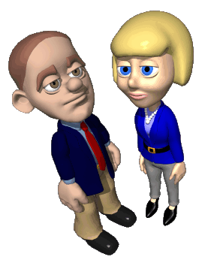
Спасибо за внимание!

